Slide 1
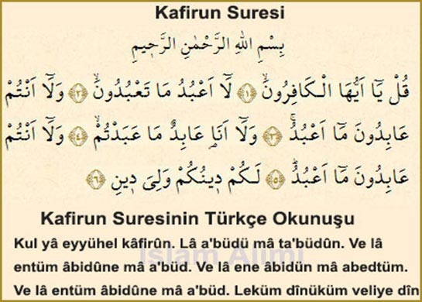
3
BİR SURE TANIYORUM: KÂFİRUN SURESİ VE ANLAMI
Kâfirun suresi hakkında neler biliyorsunuz?

Slide 2
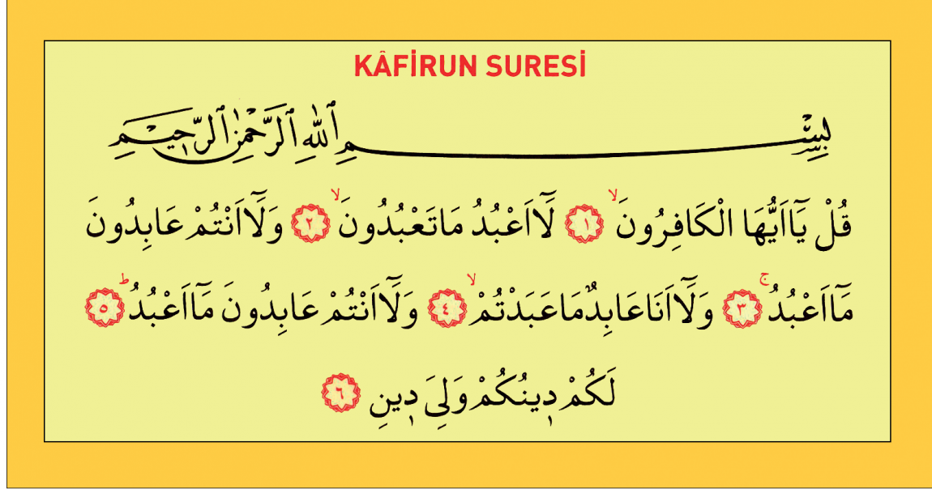
Kâfirun Suresi İlgili Bilgiler
1
Kur’an’ın 109. suresi ve 6 ayettir.
2
Kâfirûn, “kâfirler” (inkarcılar) anlamına gelir.
Kur’an-ı Kerim’den Kâfirun suresini bulalım
3
Herkesin inancının sorumluluğunun kendisine ait olduğu belirtilir.

Slide 3
Kâfirun suresiyle ile ilgili doğru olanları işaretleyelim
✓
X
Namazdan söz etmektedir.
6 ayettir.
X
Peygamberlikten söz edilmektedir.
✓
Müşriklerin teklifi üzerine Kâfirûn suresi nazil olmuştur.
✓
✓
Kâfirûn, “kâfirler” (inkarcılar) demektir.
109. suredir.

Slide 4
Video izliyoruz

Slide 6
Kâfirun Suresi Okunuşu
ARAPÇA
بِسْمِ اللهِ الرَّحْمَنِ الرَّحِيمِ
قُلْ يَٓا اَيُّهَا الْـكَافِرُونَۙ
لَٓا اَعْبُدُ مَا تَعْبُدُونَۙ
وَلَٓا اَنْتُمْ عَابِدُونَ مَٓا اَعْبُدُۚ
وَلَٓا اَنَا۬ عَابِدٌ مَا عَبَدْتُمْۙ
وَلَٓا اَنْتُمْ عَابِدُونَ مَٓا اَعْبُدُۜ
لَـكُمْ د۪ينُكُمْ وَلِيَ د۪ينِ
Bismillâhirrahmânirrahîm.
Kul yâ eyyühel kâfirûn.
Lâ a’büdü mâ ta’büdûn.
Velâ entüm âbidûne mâ a’büd.
Velâ ene âbidün mâ abettüm.
Velâ entüm âbidûne mâ a’büd.
Leküm dînüküm veliye dîn.
Kâfirun suresini dinlemek için tıklayınız

Slide 7
Karışık şekilde verilen Kâfirun suresini sıralayınız.
Kâfirun Suresi
Lâ a’büdü mâ ta’büdûn.
Bismillahirrahmânirrahîm
Velâ entüm âbidûne mâ a’büd
Kul yâ eyyühel kâfirûn
Lâ a’büdü mâ ta’büdûn.
Bismillahirrahmânirrahîm
Velâ entüm âbidûne mâ a’büd.
Leküm dînüküm veliye dîn.
Velâ ene âbidün mâ abettüm.
Kul yâ eyyühel kâfirûn
Velâ entüm âbidûne mâ a’büd.
Velâ entüm âbidûne mâ a’büd.
Leküm dînüküm veliye dîn.
Velâ ene âbidün mâ abettüm

Slide 8
Etkinlik için tıklayınız
Etkinlik yapıyoruz

Slide 9
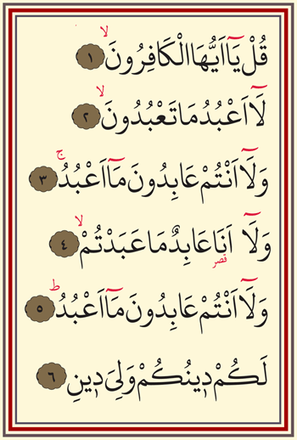
De ki: “Ey Kâfirler!” Ben sizin taptıklarınıza tapmam. Siz de benim kulluk ettiğime kulluk edecek değilsiniz. Ben sizin taptıklarınıza tapacak değilim. Siz de benim kulluk ettiğime kulluk edecek değilsiniz. Sizin dininiz size, benim dinim de banadır.
Kâfirûn Suresi, 1-6 ayetleri
Kâfirûn suresinde verilen mesajlar nelerdir?

Slide 10
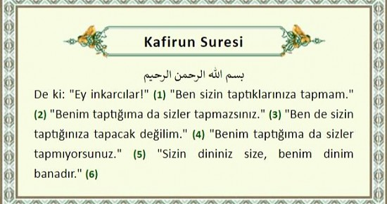
Kâfirûn suresinin nüzul (indiriliş) sebebi
“Bir yıl sen bizim ilahlarımıza ibadet et, öbür yıl da biz senin ilahına ibadet edelim.” dediler.
Allah da (c.c.) bunun üzerine Kâfirûn suresini indirdi ve Resulullah ertesi sabah Kâbe'de onlara bu sureyi okudu.

Slide 11
X
Kâfirûn suresiyle ilgili verilen aşağıdaki bilgilerden doğru olanların yanına yanlış olanların yanına da koyalım
✔
X
Kâfirûn, “kâfirler” anlamına gelir.
✔
Kur’an-ı Kerim’in 109. suresidir.
✔
X
Kur’an-ı Kerim’in son suresidir.
Mezar ziyaretinde okuna bir suredir.
✔
Müşriklerin bu teklifi üzerine Kâfirûn suresi nazil olmuştur.
✔
İçinde ahirete iman konusu vardır.
X
✔
herkesin inancının sorumluluğunun kendisine ait olduğu belirtilir.
Namazlarda okunan bir suredir.
✔

Slide 12
Etkinlik için tıklayınız
Etkinlik yapıyoruz

Slide 13
“De ki: ‘Ey İnkârcılar!’ Ben sizin taptıklarınıza tapmam. Siz de benim kulluk ettiğime kulluk edecek değilsiniz. ... Sizin dininiz size, benim dinim de banadır.” (Kâfirûn suresi,1-3 ve 6. ayetler) Bu sureden,
I. Herkesin inancının sorumluluğu kendisine aittir.
II. Tevhid ilkesinden taviz verilmemelidir.
III. Putperestlerle mücadele edilmelidir.
sonuçlarından hangileri çıkarılabilir?
A
2020 Beceri Temelli Sorular (MEB)
A
Yalnız I
B
I ve III
C
I ve II.
D
II ve III.

Slide 14
Doğru Yanlış Soruları
1
Kâfirûn suresinde tamamen zıt olan bu iki inanç biçimi arasında asla uzlaşma olamayacağı açıkça ifade edilir.
D
Y
2
Kâfirûn suresi «De ki: Ey Kâfirler! Ben sizin taptıklarınıza tapmam.» ayetiyle başlıyor.
D
Y
3
Kâfirûn suresi Kur’an-ı Kerim’in son suresidir.
D
Y
4
Kâfirûn suresine göre yalnız Allah’a ibadet edilir. Putlara ibadet şirktir.
D
Y
5
Kâfirûn suresi «Sizin dininiz size, benim dinim de banadır.» cümlesi ile bitiyor.
D
Y
6
Kâfirûn suresinde, kötülükten Allah’a sığınmaktan bahsediliyor.
D
Y

Slide 15
Hazırlayan
Mustafa YILDIRIM
DKAB Öğretmeni
Materyal Sitesi
Din dersi Materyal
ddm@dindersimateryal.com
www.dindersimateryal.com
Derslerinizde kullanmak için sunular üzerinde değişiklik yapabilirsiniz
Sunuları, kişisel web siteleri dışında diğer sosyal medya sitelerinde kaynak göstererek paylaşabilirsiniz.
Eba, zoom, whatsapp vb. uygulamalar ile sunuları öğrencilerinize gönderebilirsiniz.
Bitir
Görüş ve önerileriniz için tıklayınız

